Slide 1
Practice 7

Slide 2
7-1

Slide 3
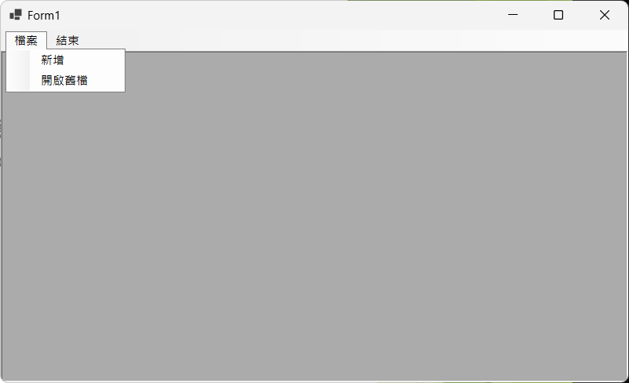
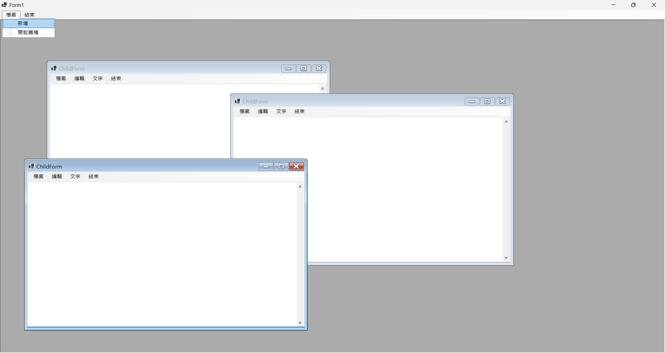
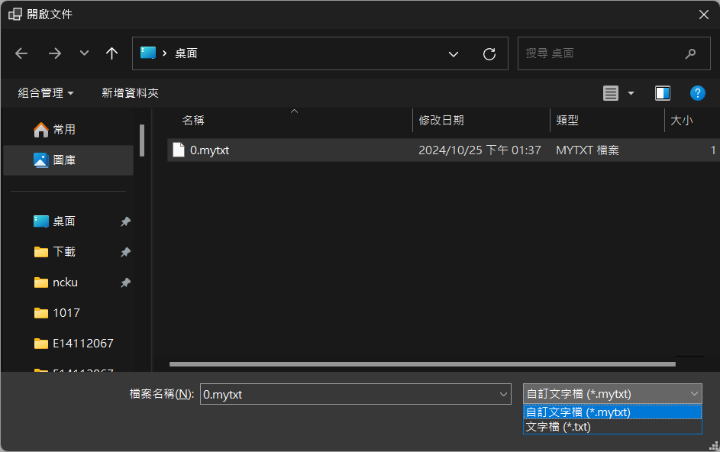
7-1
製作一個文字編輯器
父視窗如右圖
按下結束後會關閉程式
按下新增後會開啟一個子視窗
按下開啟舊檔後可以選擇檔案開啟，
開啟後顯示於子視窗
本題中會用到兩種檔案類型，
分別為.txt與自定義的.mytxt

Slide 4

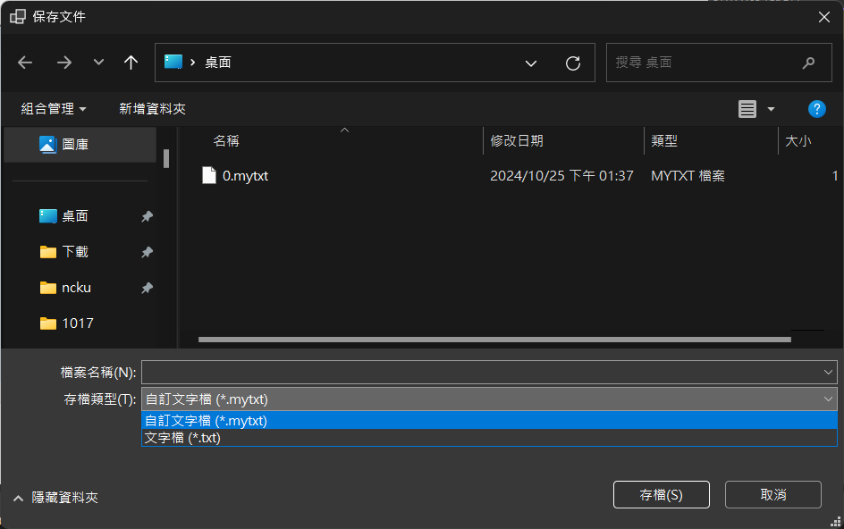

7-1
子視窗的menuStrip包含檔案、編輯、文字、結束
檔案中包含儲存與另存新檔，按下儲存時，如果當前編輯的檔案已存在，則會將當前內容覆蓋掉原本檔案，如果不存在，則視同另存新檔
另存新檔時，可以從兩種檔案格式中選擇
在檔案已存在的情況下，視窗標題會變成該檔案位置

Slide 5
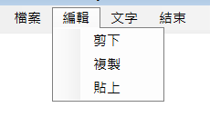
7-1
編輯中包含剪下、複製、貼上，在選取文字後按下可以執行相對應的操作

Slide 6

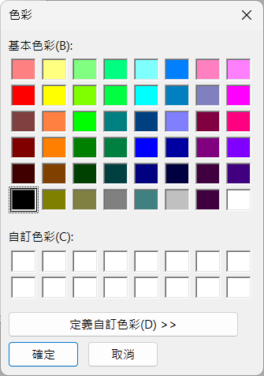
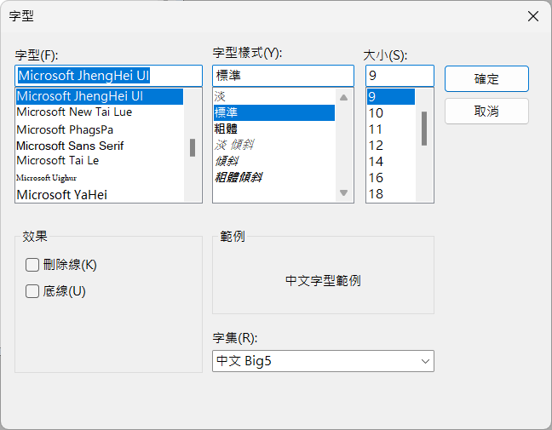
7-1
文字中包含字型與顏色，按下會出現選擇視窗，選擇後將該檔案中所有文字改變

Slide 7
7-1
關於開關檔時的檔案格式，如果使用.txt，則只處理文字部分的內容
如果使用.mytxt，則需要保留關於字型與顏色的資料，並於下次開啟時直接應用於文字上

Slide 8
7-2

Slide 9
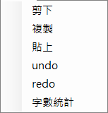

7-2
在第一題的基礎上，在子視窗中新增一些功能使這個文字編輯器更加好用
在編輯中新增undo、redo與字數統計選項
新增尋找與取代功能
另外，還新增了自動保存與保存提醒功能
為了練習，本次作業建議不要使用RichTextBox

Slide 10
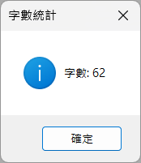
7-2
關於undo與redo 按下undo後會將上一個動作取消，按下redo後如果前一次為新增文本內容，則會重作前一次的動作
按下字數統計後會跳出一個messagebox

Slide 11
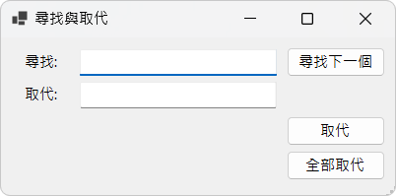
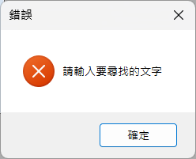
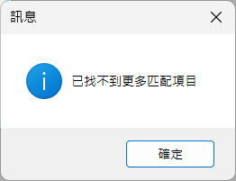
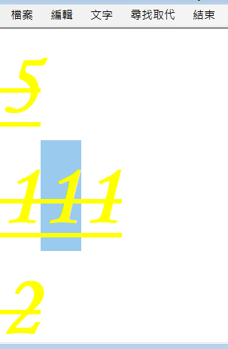
7-3
關於尋找與取代，按下後會出現尋找與取代視窗
按下右側按鈕時若尋找欄位為空則會出現提示訊息
全部尋找完後出現提示
按下尋找下一個後，會持續將符合的文字反白，再次按下則將
反白移動至其他文字上

Slide 12
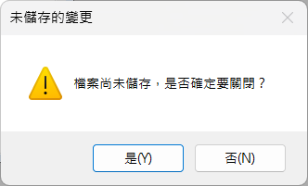
7-2
關於自動保存，預設為每隔60秒自動將當前內容儲存到檔案中
保存提醒，則是會於有尚未儲存的內容並且關閉視窗時，跳出提醒使用者，按下否後則回到檔案

